Slide 1
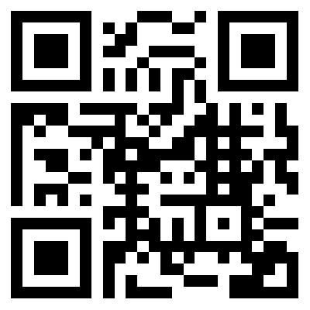
Ende der Aktion! Der Impfstoff ist vergeben! Wir können nur noch die bereits angemeldeten Personen impfen.
Wir haben die maximale Zahl von Impfungen vergeben. Bitte stellen Sie sich nicht mehr an. Weitere Möglichkeiten zur Impfung finden Sie über den QR-Code.

